Slide 1
Furnace 第七次新人週報
(2024/08/12-2024/08/25)

Slide 2
大綱
兩周內工作內容
RTP 25PM
WSIX CLEAN BURN BOX

Slide 3
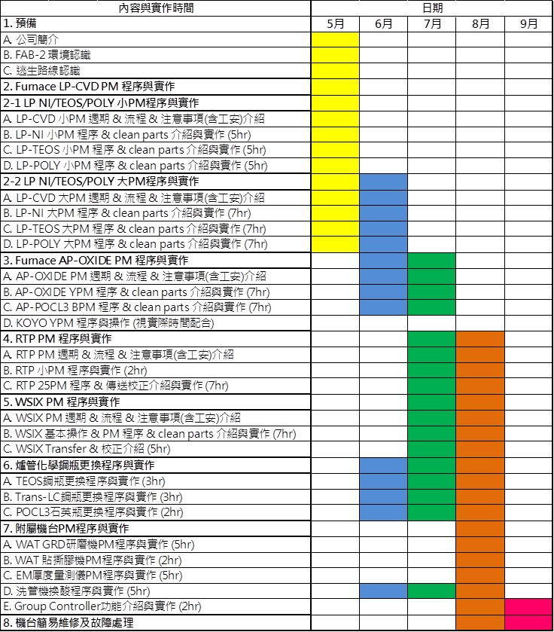
學習計畫表

Slide 4
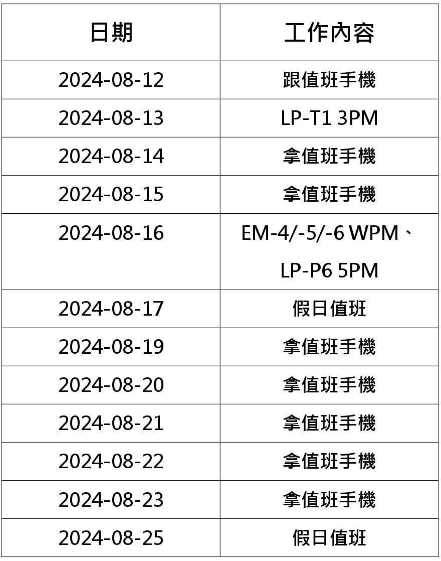
兩周內工作內容

Slide 5
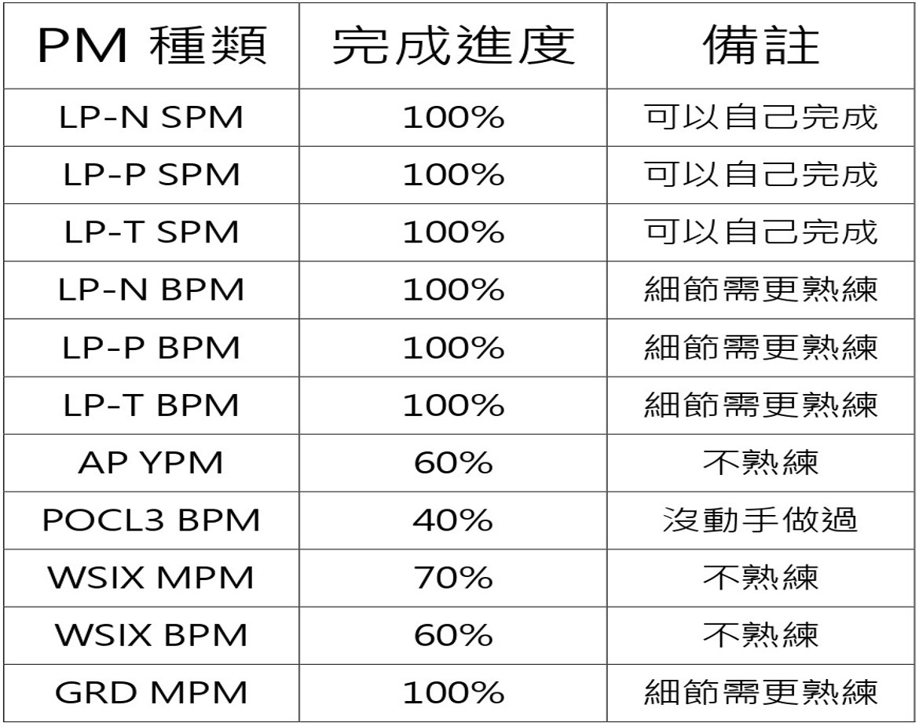
學習進度

Slide 6
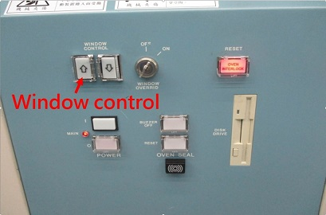
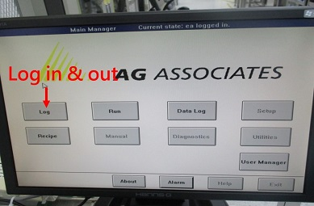
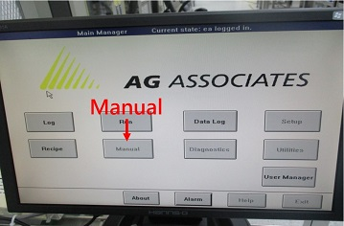
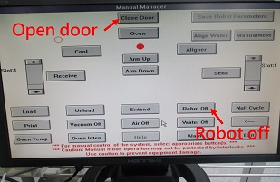
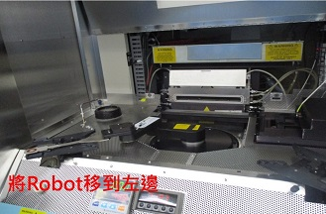
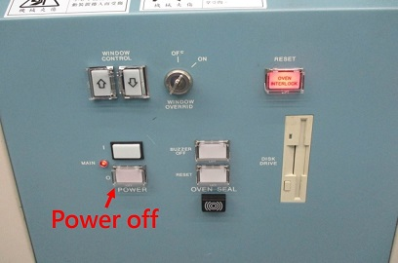
RTP 25PM
按下Window control『↑』→點選Log→Log out登出EA run貨畫面，再點選Log→Log in，輸入EQ8108(大寫)→選Manual，進入Manual Manger畫面
→選Open door和Robot off，使Robot servo off→用手將Robot轉至左方Cassette，方便進行PM→按下機台Power鍵，將機台Power off

Slide 7
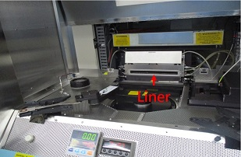
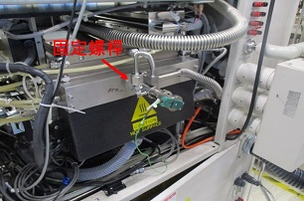
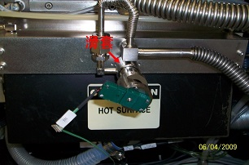
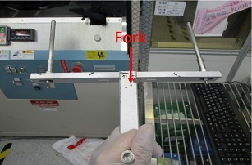
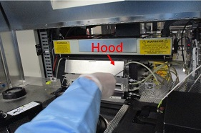
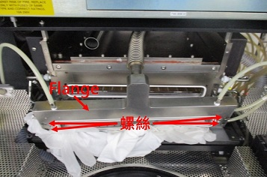
續RTP 25PM
用手將Liner quartz抽出→至機台後方，以活動板手轉開DTC固定螺桿→將DTC前端滑套往後移動，順勢將DTC移出取下(勿轉動DTC防止內部白金線扯斷)→至機台前方，以Fork取下Quartz tray→以十字起子，將Hood拆下→使用六角板手將前方Flange拆下(記住四顆螺絲對應位置)

Slide 8
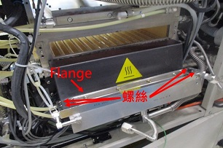
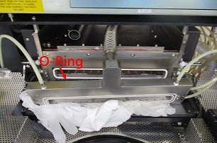
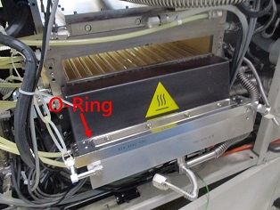
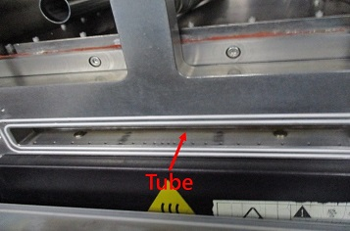
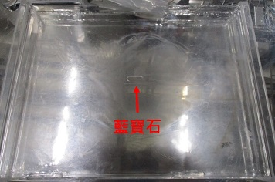

續RTP 25PM
至機台後方，將後方Flange拆下(記住四顆螺絲對應位置)→更換前方Flange之白色耐高溫O-ring→更換後方Flange之白色耐高溫O-ring→將Tube取出(記錄長度)，並將all quartz送至酸房clean→至酸房拿取clean New tube並裝回(紀錄長度)，注意藍寶石必須朝下→先裝回前方之Flange(螺絲按照對應位置鎖回)

Slide 9
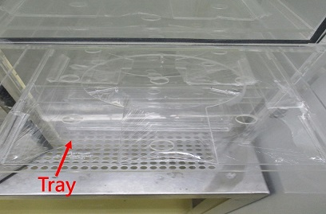
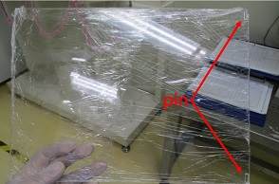
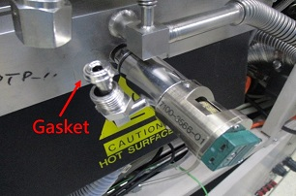
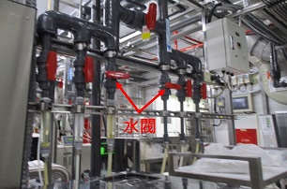
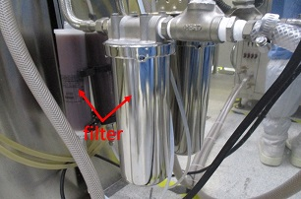
續RTP 25PM
將Tube前推至底(防止前方door因open/close造成tube碎裂)，再鎖回後方之Flange(螺絲按照對應位置鎖回)→至酸房拿clean Quartz tray並以Fork裝回，需對準Tube之pin→至酸房拿clean Liner quartz並裝回，注意pin方向朝內和下
→將DTC裝回，並鎖上Gasket(勿轉動DTC防止內部白金線扯斷)→將Chiller上方之水閥關閉→更換Chiller filter*2

Slide 10
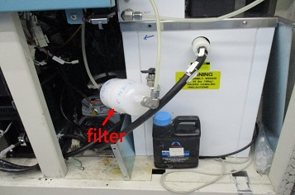
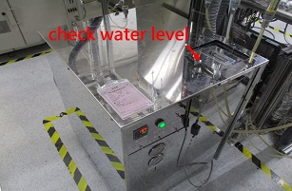
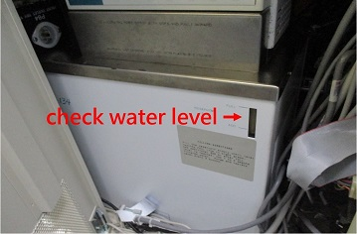

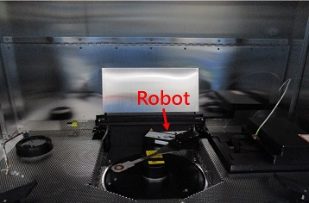
續RTP 25PM
將Chiller上方之水閥打開→更換Pryo chiller filter→Check chiller water level
，若過低加Di Water→Check pryo chiller water level，若過低加Di Water
→按下機台Power鍵，將機台Power on→此時Robot會自動做initial

Slide 11
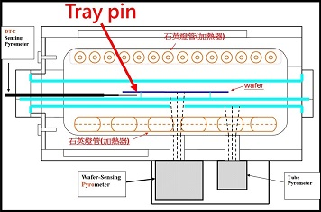
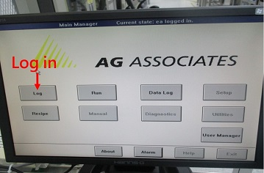
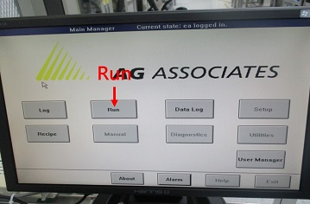
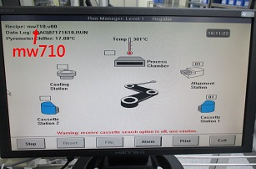
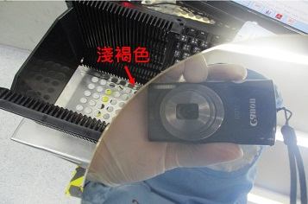
續RTP 25PM
確認Quartz tray之pin是否高於DTC(防止wafer傳進時撞到DTC)→點選Log→Log in輸入EA，登入EA run貨畫面→點選Run，進入Run Manger畫面
→選擇mw710 recipe，試run一片M/W→Run完recipe，觀察Wafer四周是否有變色(淺褐色)，若有表示機台有漏，則check機台至無變色為止

Slide 12
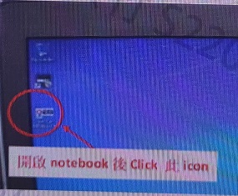
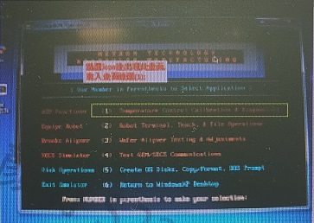
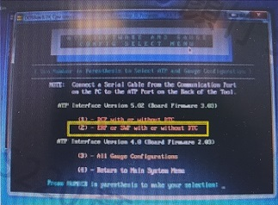
續RTP 25PM
做ATP calibration則做以下動作(用T/C wafer做calibration) :
Computer 連至機台後方 ATP connector，將 computer power on→按下notebook電源後，螢幕點選“ ATP CAL ”進入校溫畫面→進入畫面後選(1)
→進入(1)的畫面，再選(2)→出現 RUN TIME Execution screen畫面。按<ESC>鍵，進入 ATP calibration control screen。
(若screen左下方出現atp-1，則再按<Alt>+<3>後，再按<ESC>鍵)
(若screen左下方出現atp-3，則再按<Alt>+<1>後，再按<ESC>鍵)

Slide 13
續RTP 25PM
→機台MONITOR進入OVEN TEMP選atp.v00 recipe, 下載程式
→”F3”in Computer，”start”in RTP，此時開始做ATP calibration
→改table name(修改table name用enter鍵往前移，用back space鍵後移)
→按”F9”此時為tube compensation的方法
→選 drift.v00(T/C control) recipe download，做over temp run，在1100度時 computer rightup corner 有 black閃爍
→等 drift recipe結束，在按“F7”
→按“F2”再按D鍵(Diagnosis)讓螢幕scan一次，再按三次”ESC”跳回RUN TIME Execution screen
→再做一次 atp.v00 recipe download

Slide 14
續RTP 25PM
→按”F3”in Computer，”start”in RTP
→結束後按“F5”(F5 : data transfer to EEPROM ) ⇾”F8” ⇾”F6” ⇾”F4” select right table
→按“ESC”到RUN TIME Execution screen
→按”Alt”+”X”則螢幕出現#>_，再輸入”EXIT”
→shut down pc power
→取出T/C wafer
→manual load wafer check transfer to all position，確認wafer是否會撞到蓋板或石英，並使用TTR-100控制器調整位置參數(load cassette ⇾alignment ⇾process chamber ⇾cooling station ⇾unload cassette)
→用一批Dummy wafer cycle check transfer position是否拖片或刮傷

Slide 15
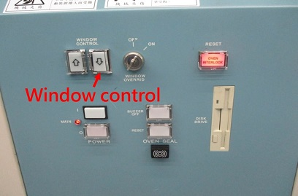
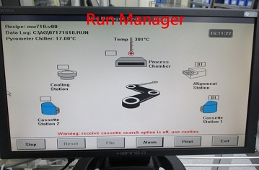
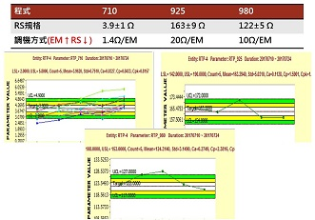
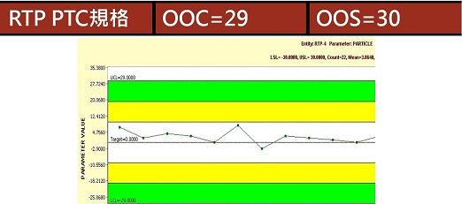
續RTP 25PM
按下Window control『↓』將門關閉→交EA Test Run測RS & PTC

Slide 16
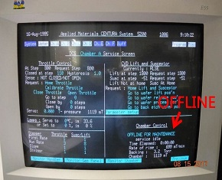
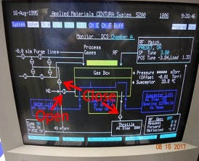
WSIX CLEAN BURN BOX
一、準備
1. 通知廠務(28426)將burn box附近的VASDA隔離
2. 選擇clean burn box之Chamber→Chamber Service→將Chamber Control OFFLINE
3. 選擇clean burn box之Chamber→Monitor Chamber→Close Forline Valve

Slide 17
續WSIX CLEAN BURN BOX
二、清潔流程
1. 拆下burn box cover清潔
2. 用low vaccum抽吸burn box內緣以及用長一字起子刮除附著在內壁上的粉塵
3. 用IPA清潔O-ring、密封接合面和burn box本體外側
4. 回裝burn box cover
5. 復歸程式設定，通知廠務解除VASDA隔離

